Slide 1
Проби, пробірний аналіз.

Slide 2
Дорогоціні метали
Дорогоцінні метали - срібло, золото і платина - відрізняються дуже високою пластичністю і в'язкістю і в той же час відносно малою міцністю. Тому в чистому вигляді вони рідко застосовуються для виробництва художніх виробів. Зазвичай дорогоцінні метали використовуються у вигляді сплавів між собою або з добавкою міді.

Slide 3
Недорогоцінні (мідь) або дорогоцінні метали, що додаються в сплав, називаються лігатурами. В даний час в якості лігатури дозволяється застосовувати: в срібних сплавах - мідь; в золотих - мідь, срібло, платину, паладій; в платинових - мідь, срібло, золото, паладій, в паладієвих - срібло, золото.

Slide 4
Проби сплавів дорогоцінних металів, з яких дозволяється виготовляти вироби, встановлюються в кожній країні законодавчим шляхом. В даний час в більшості країн загальноприйнятою є метрична система позначення проб. У СРСР вона введена з 1926 р За цією системою проба позначається числом грамів золота, срібла, паладію або платини, що містяться в 1000 г лигатурного ваги сплаву, т. е. чистого металу відповідає проба 1000.

Slide 5
Проби
В Англії та країнах англійської впливу, а також в Швейцарії збереглася так звана каратная система, по якій метал вищої чистоти відповідає 24-ій пробі.
У дореволюційній Росії розрахунок проби виходив з фунта, т. Е. 96 золотників, і висловлювався в 96 одиницях сплаву.
В даний час встановлені наступні проби:
для золота -375, 500 ,583 ,750 ,958; для платини - 950; для срібла – 800 ,875 і 916. для паладію - 500 і 850.

Slide 6
Проба вироби гарантується постановкою на них спеціального державного клейма (вельми малих розмірів). Накладання пробірних клейм було введено вперше у Франції в XIII в. У Росії в допетровську епоху відомо було куштування як золота, так і срібла. Золото російські купці пробували «з Пожега і з розрізу». Однак справжні проби вперше були введені в Росії указом Петра I від 13 лютого 1700 р Зараз в СРСР пробірна клеймо складається з емблеми і тризначного числа (що означає пробу вироби). Грецькою буквою шифрується установа пробірного нагляду, в якому виріб пройшов контрольне випробування.

Slide 7
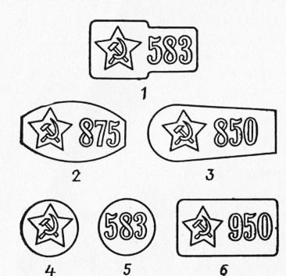
Мал. 1. Пробірні клейма
1 - для золотих і платинових виробів; 2 - для срібних виробів; 3 - для виробів зі срібла; 4 5 - для пломб; 6 - для книг з сусальним золотом

Slide 8
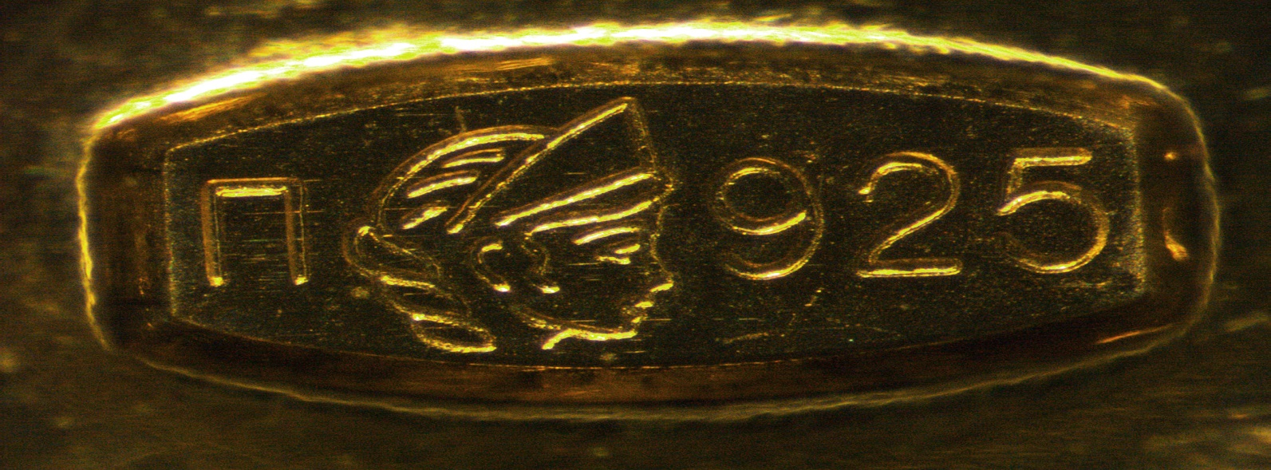

Slide 9
Високохудожні вироби з емаллю або сканью, на які неможливо накласти клеймо, забезпечуються підвішеними до них спеціальної пломбою, на обох сторонах якої ставляться круглі клейма 4 і 5. Клеймо 6 призначений для книжок із сухозлітним золотом.

Slide 10
Точний зміст дорогоцінного металу в виробах визначається спеціальним контрольним установою - пробірної палатою і засвідчується постановкою проби у вигляді спеціального знака - клейма. Проба ставиться на готових виробах, а також на злитках і напівфабрикатах (аркушах, стрічках) з дорогоцінних металів.

Slide 11
Пробірний камінь застосовується і зараз. Це чорний, дуже щільний і твердий, що не піддається дії кислот кремнистий сланець. По ньому проводять межу золотим або срібним виробом. За різному кольорі риси досвідчений майстер може приблизно визначити пробу дорогоцінного металу без аналізу.

Slide 12
Для більш точного визначення поруч з цією рисою проводять іншу пробірної голкою, зробленої з коштовного металу певної проби, близькою за кольором до досліджуваного. Величина рис робиться приблизно 10-15 мм завдовжки і 2-3 мм завширшки. Потім обидві риси змочуються спеціальним пробірним розчином, під дією якого їх колір змінюється. Якщо колір обох рисок після обробки їх розчином однаковий, то і зміст дорогоцінного металу в них одне і те ж. Якщо ж при звіряння виявляючи-тс я розбіжність кольору, то аналіз повторюють, попередньо про-6 дя нову рису інший пробірної голкою відповідно з більшим чи меншим вмістом дорогоцінного металу.

Slide 13
Для зручності роботи на кожній голці вказана відповідна їй проба. При достатньому навичці цим способом можна досить точно визначити пробу випробуваного сплаву. Так як колір сплаву залежить не тільки від кількості вмісту в ньому дорогоцінного металу, а також і від складу лігатури, т. Е. Інших металів, доданих в сплав, то пробірних голок для тієї чи іншої проби буває кілька. Наприклад, для золота 583-ої проби число голок, різних за кольором, досягає 15 (від блідо-жовтого до червоного) в залежності від складу лігатури (міді, срібла). Виробництво пробірних голок і реактивів для аналізу здійснюється тільки органами пробірного нагляду.

Slide 14
Існують і більш точні способи аналізу, наприклад муфельну метод, який застосовується при виробництві дорогоцінних сплавів певної проби. При виготовленні виробів з дорогоцінного металу необхідно точно дотримуватися пробу. Відхилення (ремедіум) від встановлених законом проб допускається лише в мінімальних межах. Наприклад, для виробів зі сплавів паладію - не більше ± 15 одиниць проби; платини ± 10; золота ± 5; срібла ± 5.

Slide 15
Для срібних філігранних виробів, а також пустотілих або з великим числом пайок (наприклад, ланцюги) ремедіум збільшується до ± 15 одиниць проби. Це обумовлюється неможливістю взяти пробу безпосередньо від основного металу. Якщо при аналізі вміст дорогоцінного металу виявляється менше заявленої проби і помилка виходить за межі допустимого відхилення, вироби або не допускаються до випуску, або клеймуються спеціальним клеймом з буквами НП, що означає - «не відповідає пробі».

Slide 16
